Slide 1
HUBUNGAN EKONOMI, KESEHATAN DENGAN PEMBANGUNAN

Slide 2
Hubungan Ekonomi dg Kesehatan
Pembangunan Ekonomi Berhasil
Pendapatan Negara & Masyarakat meningkat
Daya beli barang/jasa kesh & gizi layak meningkat
Status Kesehatan, Status Gizi lbh baik
Produkstivitas meningkat, hari absen sekolah & kerja turun
Kesehatan, gizi & sanitasi lingkungan lbh baik

Slide 3
Dampak Kesehatan terhadap Pembangunan
Kondisi Kesehatan baik
Produktivitas meningkat (kerja efektif, efisien)
Nilai Tambah dalam Pembangunan Ekonomi

Slide 4
Dampak Pembangunan terhadap Kesehatan
Positif
Meningkatnya fasilitas penyediaan makanan bergizi
Perumahan & lingkungan baik
Pelayanan kesehatan baik
dll
Negatif
Jurang perbedaan kota & desa dg fasilitas berbeda
Kurangnya perhatian thd ekosistem lingkungan (;pencemaran lingk, penggundulan hutan…)
dll

Slide 5
Masalah Pembanguan Ekonomi & Kesehatan
Kemiskinan
Transisi Epidemiologi
Transisi Demografi
Industrialisasi

Slide 6
Poverty Cycle
Miskin (pendapatan rendah)
Daya Beli barang/jasa rendah
Gizi/pangan, kesh, perumahan, pddk tdk layak
Status Kesh
Morbiditas
Mortalitas
Kecerdasan, partisipasi, presensi rdh
Produktivitas, hasil/output, prestasi

Slide 7
Kemiskinan
Luas lantai bangunan tempat tinggal kurang dari 8m2 per orang
Jenis lantai tempat tinggal terbuat dari tanah/bambu/kayu murahan
Jenis dinding tempat tinggal dari bambu/ rumbia/ kayu berkualitas rendah/tembok tanpa diplester.
Tidak memiliki fasilitas buang air besar/ bersama-sama dengan rumah tangga lain.
Sumber penerangan rumah tangga tidak menggunakan listrik.
Sumber air minum berasal dari sumur/ mata air tidak terlindung/ sungai/ air hujan.
Bahan bakar untuk memasak sehari-hari adalah kayu bakar/ arang/ minyak tanah
Hanya mengkonsumsi daging/ susu/ ayam dalam satu kali seminggu.
Hanya membeli satu stel pakaian baru dalam setahun
Hanya sanggup makan sebanyak satu/ dua kali dalam sehari
Tidak sanggup membayar biaya pengobatan di puskesmas/ poliklinik
Sumber penghasilan kepala rumah tangga adalah: petani dengan luas lahan 500m2, buruh tani, nelayan, buruh bangunan, buruh perkebunan dan atau pekerjaan lainnya dengan pendapatan dibawah Rp. 600.000,- per bulan
Pendidikan tertinggi kepala rumah tangga: tidak sekolah/ tidak tamat SD/ tamat SD.
Tidak memiliki tabungan/ barang yang mudah dijual dengan minimal Rp. 500.000,- seperti sepeda motor kredit/ non kredit, emas, ternak, kapal motor, atau barang modal lainnya.

Slide 8
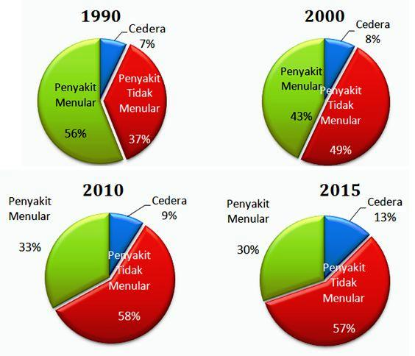
Transisi Epidemiologi
Pergeseran pola penyakit dari penyakit menular ke penyakit tidak menular
Germas

Slide 9
Transisi Demografi
Pergeseran distribusi penduduk, dari usia muda bergeser ke usia lanjut usia

Slide 10
Industrialisasi
Meningkatnya industry berdampak terhadap meningkatnya pola penyakit akibat kerja
Misal: asbestosis, asma, TBC, hipertensi, stress, dll

